Slide 1


Thứ Năm ngày 11 tháng 9 năm 2025
Tiếng Việt
Bài 2. (tiết 3)
Viết: Tìm hiểu cách viết đoạn văn nêu ý kiến

Slide 2
- Học sinh hiểu được cách viết đoạn văn nêu ý kiến (nêu lý do vì sao mình thích câu chuyện đã đọc hoặc đã nghe).
- Học sinh biết sử dụng câu văn đúng, hay và phù hợp với hoàn cảnh để nêu ý kiến của mình với tập thể
Yêu cầu cần đạt

Slide 3




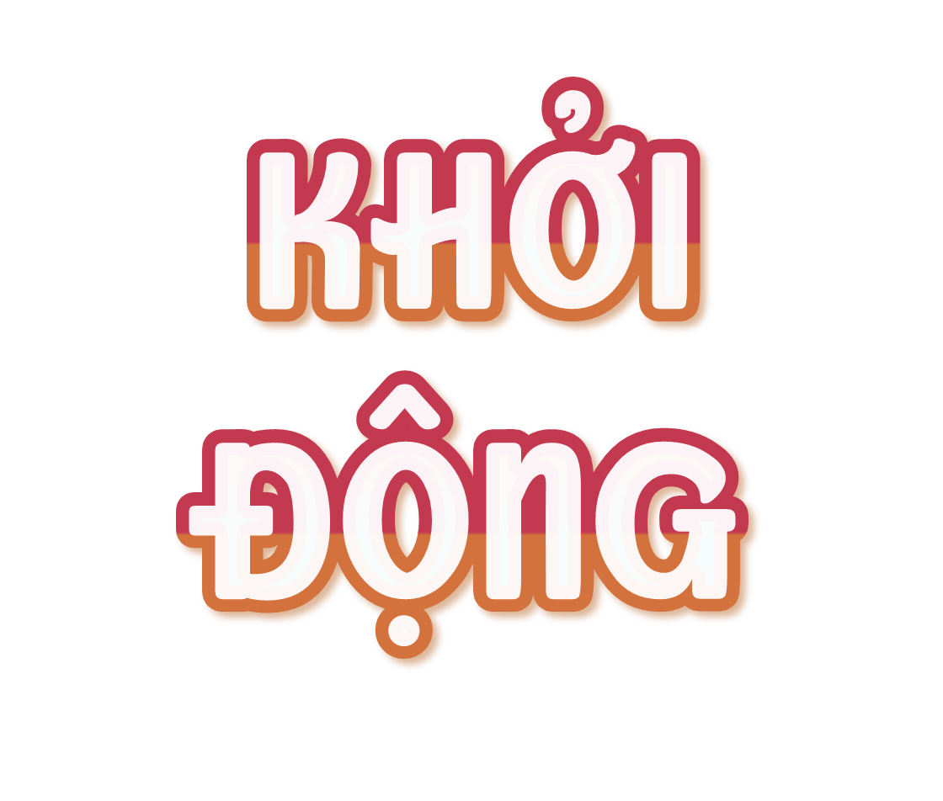
01

Slide 4



non
Ong
học
việc
The little bee

Slide 5


Trong một đoạn văn có mấy lần chấm xuống dòng?
A. 1
B. 2
C. 3
D. 4

Slide 6
Trong đoạn văn, câu chủ đề không ở vị trí nào?
A. Đầu đoạn
B. Giữa đoạn
C. Cuối đoạn

Slide 7
Trong một đoạn văn cần diễn đạt mấy ý chính?
A. 4
B. 3
C. 1
D. 2

Slide 8




+
+ Em rất thích câu chuyện Thi nhạc. Vì trong câu chuyện, những con vật quen thuộc như ve sầu, gà trống, dế mèn, chim hoạ mi,... đã hoá thành những nghệ sĩ tài năng. Tiếng kêu, tiếng gáy, tiếng hót của chúng như vẽ ra trong tâm trí người nghe những cảnh vật có âm thanh, ánh sáng, sắc màu, hương vị,...
+ Em vô cùng ấn tượng với câu chuyện Thi nhạc. Vì em thích nhân vật thầy giáo vàng anh. Thầy đã tạo ra một sân khấu đặc biệt để tất các các học trò đều có cơ hội thể hiện tài năng riêng của mình. Việc làm và lời nói của thầy thể hiện tình yêu thương, sự trân trọng đối với học trò.
Sau khi đọc xong câu chuyện Thi nhạc, em thích hay không thích câu chuyện này? Vì sao?

Slide 9

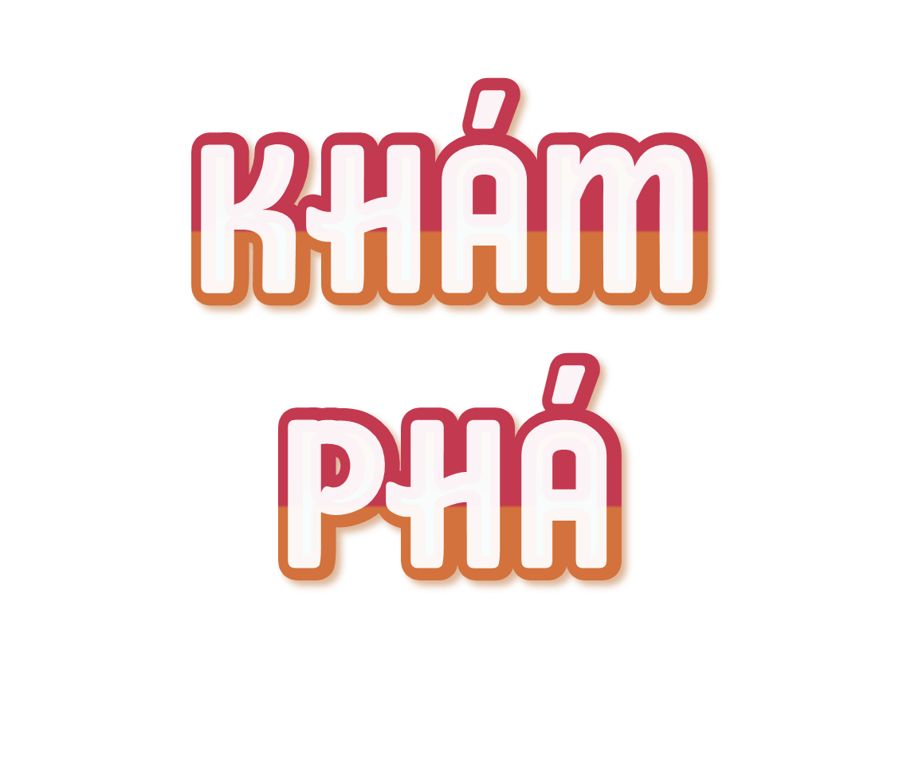
02

Slide 10
1.Đọc đoạn văn dưới đây và trả lời câu hỏi.
Câu chuyện Thi nhạc của nhà văn Nguyễn Phan Hách cuốn tôi vào một thế giới đầy thú vị. Những con vật quen thuộc như ve sầu, gà trống, dế mèn, chim họa mi,… hóa thành những nghệ sĩ tài năng. Tiếng kêu, tiếng gáy, tiếng hót của chúng gợi lên trong tâm trí người nghe những cảnh vật có âm thanh, ánh sáng, sắc màu, hương vị,… Nhân vật thầy giáo vàng anh cũng để lại ấn tượng khó quên. Việc làm và lời nói của thầy thể hiện tình yêu thương, sự trân trọng đối với học trò. Câu chuyện đã kết thúc, nhưng các nhân vật đáng yêu ấy vẫn mãi hiện trong tâm trí tôi.
(Tùng Anh)

Slide 11

a. Người viết muốn nói gì qua đoạn văn trên? Tìm câu trả lời đúng.
A. Nêu lí do người viết yêu thích câu chuyện Thi nhạc.
B. Thuật lại diễn biến buổi thi nhạc trong câu chuyện.
C. Tả hình dáng, điệu bộ của các nhân vật trong câu chuyện.

Slide 12
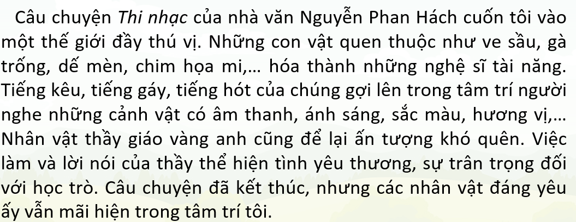
b. Câu mở đầu đoạn văn cho biết điều gì?
Người viết đã nêu ý kiến nhận xét của mình về câu chuyện Thi nhạc (Người viết rất yêu thích câu chuyện Thi nhạc)

Slide 13
Câu mở đầu đoạn văn có nhiệm vụ gì?
Câu mở đầu: Nêu cảm nhận chung về câu chuyện mình yêu thích.

Slide 14
c. Những câu văn tiếp theo cho biết người viết yêu thích những gì ở câu chuyện?
Thế giới thú vị
- Vì sao nhân vật thầy vàng anh để lại ấn tượng khó quên?
- Những con vật quen thuộc hiện ra như thế nào?
- Tiếng kêu, tiếng gáy, tiếng hót của chúng được miêu tả ra sao?

Slide 15
Người viết khẳng định câu chuyện hay, có sức cuốn hút vì 2 lý do sau:
Những con vật đã hoá thành các nghệ sĩ tài năng, biểu diễn những tiết mục rất hay và đặc sắc.
Gợi lên trong tâm trí người nghe những cảnh vật có âm thanh, ánh sáng, sắc màu, hương vị,...
(2) Thầy xúc động khi thấy các học trò của mình đã biểu diễn những tiết mục xuất sắc.
Việc làm và lời nói của thầy thể hiện tình yêu thương, sự trân trọng đối với học trò.

Slide 16
Trong đoạn văn, những câu tiếp theo có nhiệm vụ gì?
Các câu tiếp theo (triển khai): Nêu các lý do yêu thích câu chuyện.

Slide 17
d. Câu kết thúc đoạn nói gì?
Người viết muốn nói câu chuyện luôn ở trong tâm trí mình.

Slide 18
Trong đoạn văn, câu kết thúc có nhiệm vụ gì?
Câu kết thúc: Tiếp tục khẳng định ý kiến đã nêu ở mở đầu đoạn.

Slide 19
Nêu cách viết đoạn văn nêu ý kiến?
Cách viết đoạn văn nêu ý kiến:
+ Câu mở đầu: Nêu cảm nhận chung về câu chuyện mình thích.
+ Các câu tiếp theo (triển khai): Nêu các lí do yêu thích câu chuyện.
+ Câu kết thúc: Tiếp tục khẳng định ý kiến đã nêu ở câu mở đầu đoạn.

Slide 20
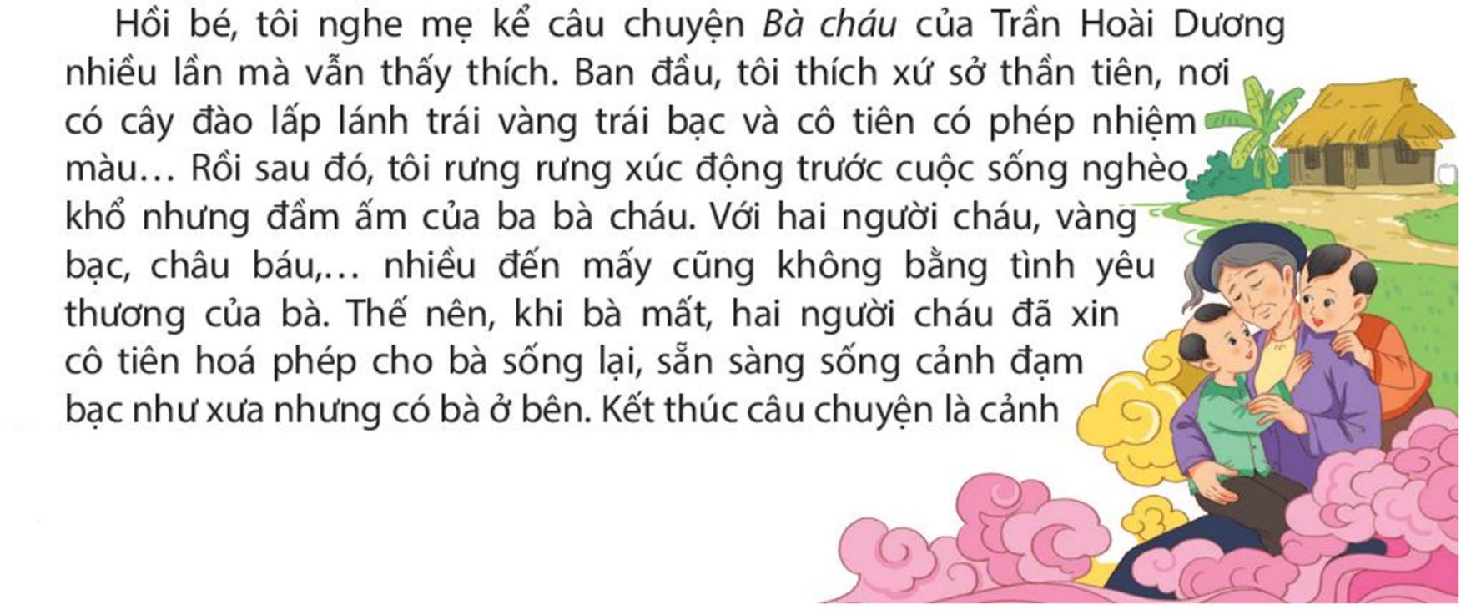
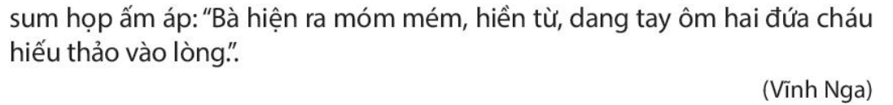
2. Đọc đoạn văn dưới đây và trả lời câu hỏi:

Slide 21
a. Câu mở đầu có điểm nào giống với câu mở đầu của đoạn văn ở bài tập 1?
Điểm giống nhau của 2 câu mở đầu của 2 đoạn văn là đều nêu cảm nghĩ của người viết về câu chuyện.

Slide 22
b. Những lí do người viết yêu thích câu chuyện là gì?

Slide 23
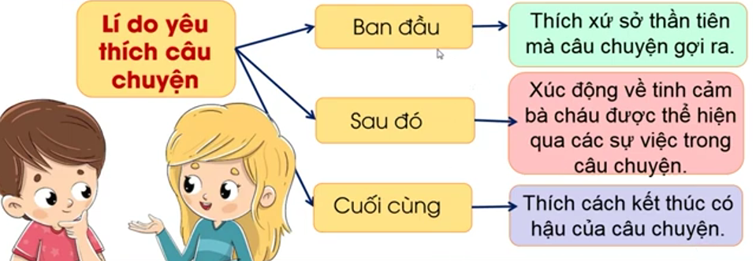
b. Những lí do người viết yêu thích câu chuyện là gì?

Slide 24

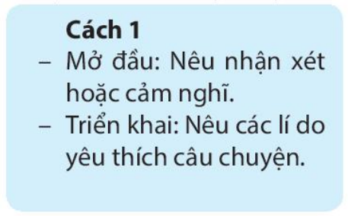
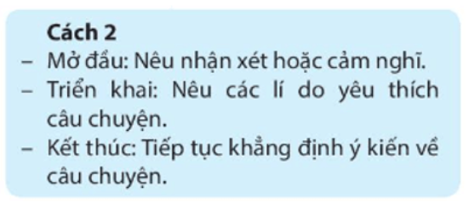
c. Đoạn văn trình bày các ý theo cách nào dưới đây?

Slide 25
Đoạn văn ở bài 1 trình bày các ý theo cách nào dưới đây?

Slide 26
Có mấy cách viết đoạn văn nêu ý kiến?
Đó là cách nào?
Có 2 cách viết đoạn văn nêu ý kiến:

Slide 27
3. Trao đổi về những điểm cần lưu ý khi viết đoạn văn nêu ý kiến về câu chuyện đã đọc hoặc đã nghe.
- Cách sắp xếp ý trong đoạn (mở đầu, triển khai,…)
- Cách nêu lí do yêu thích câu chuyện
- Cách thức trình bày đoạn văn

Slide 28



Đọc gợi ý về nội dung trao đổi, dựa vào kết quả tìm hiểu 2 đoạn văn
THẢO LUẬN NHÓM BỐN
Thống nhất ý kiến trong nhóm.
Chia sẻ kết quả trước lớp.

Slide 29
Đoạn văn thường mở đầu bằng lời khẳng định sự yêu thích của người viết đối với câu chuyện (nêu rõ tên câu chuyện và nếu có thể thì nêu cả tên tác giả).
Các câu tiếp theo đưa ra một hoặc nhiều lí do yêu thích câu chuyện (yêu thích chi tiết, nhân vật, cách kết thúc,...), có thể kết hợp với những minh chứng cụ thể.
Đoạn văn có thể có câu kết khẳng định một lần nữa sự yêu thích của người viết đối với câu chuyện.
Đoạn văn nên có những từ ngữ, câu văn bộc lộ rõ cảm xúc, sự yêu thích của mình đối với câu chuyện.

Slide 30


Khi viết đoạn văn nêu ý kiến về một câu chuyện, cần nói rõ mình thích hoặc không thích câu chuyện đó và giải thích lí do.

Slide 31
Tìm đọc 1 bài văn, bài thơ và nêu lý do vì sao mình thích.
o mình thích.
Vận dụng

Slide 32

Em đã học được những gì?
Tìm hiểu được cách viết đoạn văn nêu ý kiến.
Biết chia sẻ suy nghĩ, nhận thức, cách đánh giá của mình.
Biết cách nêu lí do vì sao mình thích câu chuyện đã đọc hoặc đã nghe.

Slide 33


Nhớ cách viết đoạn văn nêu ý kiến
Tìm đọc 1 câu chuyện về tình cảm gia đình hoặc câu chuyện về các con vật. Nêu lý do mình thích
Chuẩn bị bài sau

Slide 34
